Slide 1
Способы защиты населения в ЧС
Автор разработки:
преподаватель-организатор ОБЖ
МБОУ ООШ № 2
город Ковров Владимирская область
Махова Ирина Юрьевна

Slide 2
Понятие ЧС
ЧС – это опасная обстановка на определенной территории, возникшая в результате стихийного бедствия или производственной аварии, которая может повлечь или повлекла за собой человеческие жертвы, ущерб здоровью людей или окружающей природной среде.

Slide 3
Характер ЧС
ЧС мирного времени
ЧС военного времени
Советский Союз потерял во II Мировой войне убитыми 20,6 млн. человек; в том числе (в млн.):
Погибшими и пропавшими без вести — 8,5
Умершими от ран — 2,5
Погибшими в плену — 2,6
Гражданского населения – 7

Slide 4
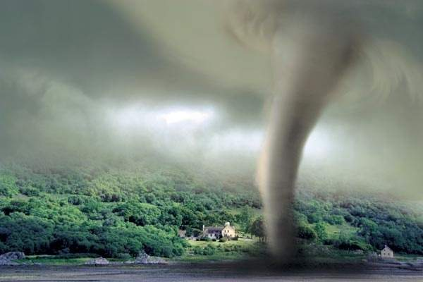
Классификация ЧС мирного времени
ЧС природного происхождения
Причина: опасные природные явления

Slide 5
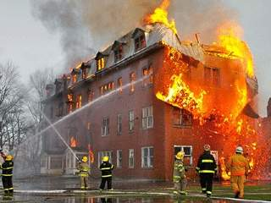
Классификация ЧС мирного времени
ЧС техногенного характера
Причина: производственные катастрофы

Slide 6
Классификация ЧС мирного времени
ЧС экологического характера
Причина: нарушение экологического баланса

Slide 7
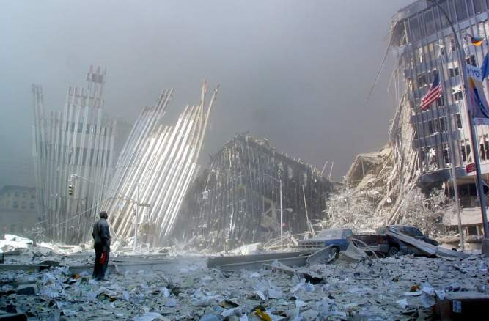
Классификация ЧС мирного времени
ЧС социального характера
Межэтнические конфликты, теракты

Slide 8
Из истории
ПВО (1918-1932)
Противовоздушная оборона
МПВО (1932-1961)
Местная противовоздушная оборона
РСЧС (1992)
Единая государственная система предупреждения и ликвидации ЧС
ГО (1961)
Гражданская оборона

Slide 9
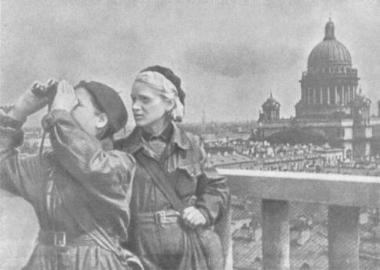
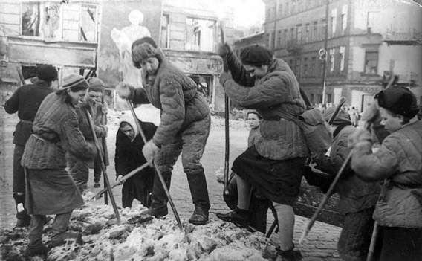
Фотоархив
1943 год
Бойцы МПВО

Slide 10
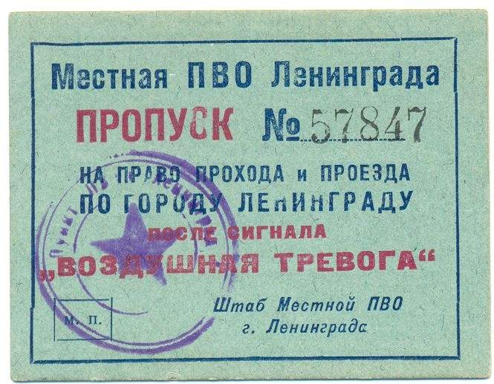
Фотоархив

Slide 11
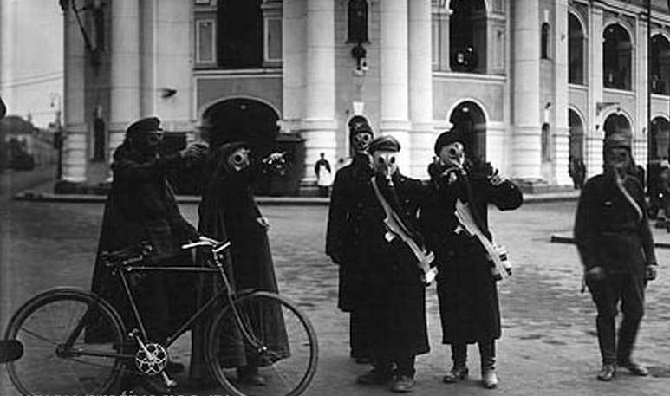
Фотоархив
Местная противовоздушная оборона

Slide 12
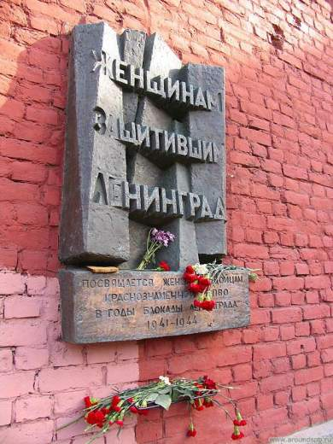
Фотоархив

Slide 13
Задачи в области защиты населения от ЧС
РСЧС
ГО
Оповещение населения о ЧС
Разработка нормативных актов и законов в области защиты населения
Ликвидация последствий ЧС
Оказание гуманитарной помощи
Обучение населения способам защиты от оружия массового поражения
Поддержание в готовности сил и средств ГО
Предоставление СИЗ и КСЗ
Организация и проведение эвакуации

Slide 14
МЧС России
Министерство РФ по делам ГО, ЧС и ликвидации последствий стихийных бедствий
27 декабря 1990 год – дата создания МЧС
С 17 апреля 1991 года руководит МЧС РФ Сергей Шойгу

Slide 15
Они приходят на помощь
Собаки – спасатели

Slide 16
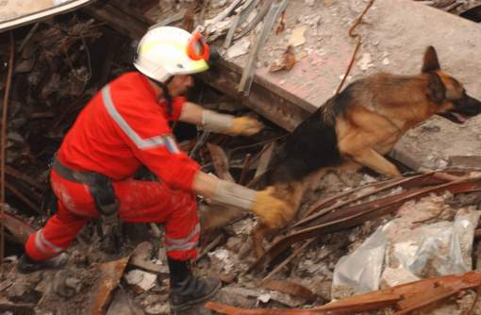
Героические люди

Slide 17
Спасение на водах

Slide 18
В дорожно-транспортных происшествиях

Slide 19
Оповещение населения о ЧС
В первые месяцы блокады на улицах Ленинграда было установлено 1500 громкоговорителей. Радиосеть несла информацию для населения о налетах и воздушной тревоге. Знаменитый метроном, вошедший в историю блокады Ленинграда как культурный памятник сопротивлению населения, транслировался во время налетов именно через эту сеть. Быстрый ритм означал воздушную тревогу, медленный ритм — отбой.

Slide 20
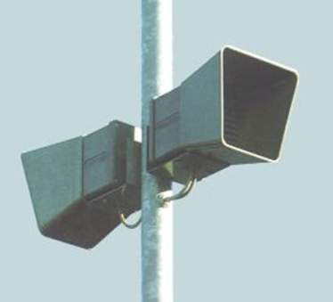
Оповестить – значит предупредить
1988 год – разработаны локальные системы оповещения об опасности
Принят единый сигнал оповещения о ЧС «Внимание всем!»

Slide 21
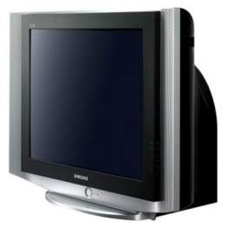
Порядок действий по сигналу «Внимание всем!»
1. Завывание сирен и
гудков предприятий
2. Включить радио
или телевизор
3. Прослушать информацию
и выполнить предложенные
действия

Slide 22
Способы защиты населения в ЧС
Эвакуация
(рассредоточение)
Средства индивидуальной защиты
(органов дыхания и кожи)
Средства коллективной защиты (убежища, ПРУ и простейшие укрытия)

Slide 23
Средства индивидуальной защиты
Органов дыхания
Кожи
ОЗК
ГП-5

Slide 24
Виды противогазов
фильтрующие
изолирующие

Slide 25
Устройство ГП-5 (Гражданский противогаз)
Фильтрующе-поглощающая коробка
Клапанная коробка
Шлем-маска с очками

Slide 26
Устройство ГП-5
Клапан вдоха
Клапан выдоха

Slide 27
Устройство ГП-5
Фильтры:
Бумажный
Угольный (шихта)

Slide 28
Подбор размера ГП-5
1. Измерь вертикальный охват головы
2. Сравни измерение с данными в таблице
Величина измерения (см) | Требуемый размер шлем-маски
До 63,5 | 0
От 63,5 до 65,5 | 1
От 66 до 68 | 2
От 68,5 до 70,5 | 3
Более 71,0 | 4

Slide 29
Ношение противогаза
Походное
положение
Положение
«наготове»
Боевое
положение

Slide 30
Изготовление ватно-марлевой повязки

Slide 31
Используемые ресурсы
http://images.yandex.ru/yandsearch?noreask=1&lr=10664&ed=1&text=%D0%BA%D0%B0%D1%80%D1%82%D0%B8%D0%BD%D0%BA%D0%B0%20%D0 пожар
http://images.yandex.ru/yandsearch?text=%D0%BA%D0%B0%D1%80%D1%82%D0%B8%D0%BD%D0%BA%D0%B0%20%D1%81%D0%BC%D0%B5%D1%80%D1%87&rpt=simage&p=1&img_url=www.oceanographers.ru%2Fmypict%2Fart%2Fbond20.jpg&noreask=1&lr=10664 смерч
http://images.yandex.ru/yandsearch?noreask=1&lr=10664&ed=1&text=%D0%BA%D0%B0%D1%80%D1%82%D0%B8%D0%BD%D0%BA%D0%B8%20%D1%8D%D0%BA%D0%BE%D0%BB%D0%BE%D0%B3%D0%B8%D1%87%D0%B5%D1%81%D0%BA%D0%B8%D1%85%20%D0%BF%D1%80%D0%BE%D0%B1%D0%BB%D0%B5%D0%BC&p=89&img_url=m001.bcm.ru%2F1151%2F2a0ed991-6537-4b2e-a645-691285400b3a.jpg&rpt=simage экология
http://images.yandex.ru/yandsearch?text=%D1%8D%D0%BC%D0%B1%D0%BB%D0%B5%D0%BC%D0%B0%20%D0%BC%D1%87%D1%81&rpt=simage&p=3&img_url=www.goldenkorona.ru%2Fpic%2Femblema_53.gif&noreask=1&lr=10664 эмблема МЧС
http://images.yandex.ru/yandsearch?noreask=1&lr=10664&ed=1&text=%D0%BA%D0%B0%D1%80%D1%82%D0%B8%D0%BD%D0%BA%D0%B0%20%D1%82%D0%B5%D1%80%D0%B0%D0%BA%D1%82&img_url=cred-fin.ru%2F_ph%2F6%2F219962749.jpg&rpt=simage&p=31 теракт
http://images.yandex.ru/yandsearch?noreask=1&lr=10664&ed=1&text=%D1%84%D0%BE%D1%82%D0%BE%20%D0%9C%D0%9F%D0%92%D0%9E&p=0&img_url=www.stihi.ru%2Fpics%2F2002%2F10%2F14-443.jpg&rpt=simage бойцы МПВО

Slide 32
Используемые ресурсы
http://images.yandex.ru/yandsearch?noreask=1&lr=10664&ed=1&text=%D1%84%D0%BE%D1%82%D0%BE%20%D0%9C%D0%9F%D0%92%D0%9E&img_url=i024.radikal.ru%2F0801%2Fff%2F136815b13b61.jpg&rpt=simage&p=13 пропуск
http://images.yandex.ru/yandsearch?noreask=1&lr=10664&ed=1&text=%D1%84%D0%BE%D1%82%D0%BE%20%D0%9C%D0%9F%D0%92%D0%9E&img_url=www.phalara.ru%2Ffalera%2Foffer%2F260-u.jpg&rpt=simage&p=29 знак
http://images.yandex.ru/yandsearch?text=%D1%84%D0%BE%D1%82%D0%BE%20%D1%88%D0%BE%D0%B9%D0%B3%D1%83&rpt=simage&img_url=kp.ru%2Ff%2F12%2Fimage%2F91%2F22%2F1752291.jpg&noreask=1&lr=10664&p=8 Шойгу
http://images.yandex.ru/yandsearch?noreask=1&lr=10664&ed=1&text=%D1%84%D0%BE%D1%82%D0%BE%20%D1%81%D0%BF%D0%B0%D1%81%D0%B0%D1%82%D0%B5%D0%BB%D0%B5%D0%B9&img_url=s61.radikal.ru%2Fi173%2F1001%2F0b%2F9f9304bccc00.jpg&rpt=simage&p=1 спасатели
http://images.yandex.ru/yandsearch?rpt=simage&img_url=3.static.slando.com%2Fphotos%2Flive%2F37%2Fkostyumy_kzs_ozk_l_1_24953337_2_F.jpg&ed=1&text=%D0%BA%D0%B0%D1%80%D1%82%D0%B8%D0%BD%D0%BA%D0%B0%20%D0%9E%D0%97%D0%9A&p=4 СИЗ
http://images.yandex.ru/yandsearch?p=15&text=%D0%BA%D0%B0%D1%80%D1%82%D0%B8%D0%BD%D0%BA%D0%B0%20%D0%A1%D0%B8%D1%80%D0%B5%D0%BD%D0%B0%20%D0%BF%D1%80%D0%B5%D0%B4%D0%BF%D1%80%D0%B8%D1%8F%D1%82%D0%B8%D1%8F&noreask=1&img_url=www.bezformata.ru%2Fcontent%2FImages%2F000%2F003%2F902%2Fimage3902784.jpg&rpt=simage&lr=192 сирена

